Slide 1

حل مسائل الزوايا
(5-3)

Slide 2
أهداف الدرس
حساب مجموع الزوايا عند نقطة، وعلى خط مستقيم، وفي المثلث وبرهنة أن الزوايا المتقابلة بالرأس متساوية؛ واشتقاق واستخدام خاصية أن مجموع زوايا رباعي الأضلاع هو 360 °.

Slide 3
الزوايا المتقابلة بالرأس
برهن على أن الزاوية أ تطابق الزاوية ج
ق(أ) =180°-ق(ب)
ب
أ
ج
د
ق(ج) =180°-ق(ب)
ق(أ) = ق(ج)

Slide 4
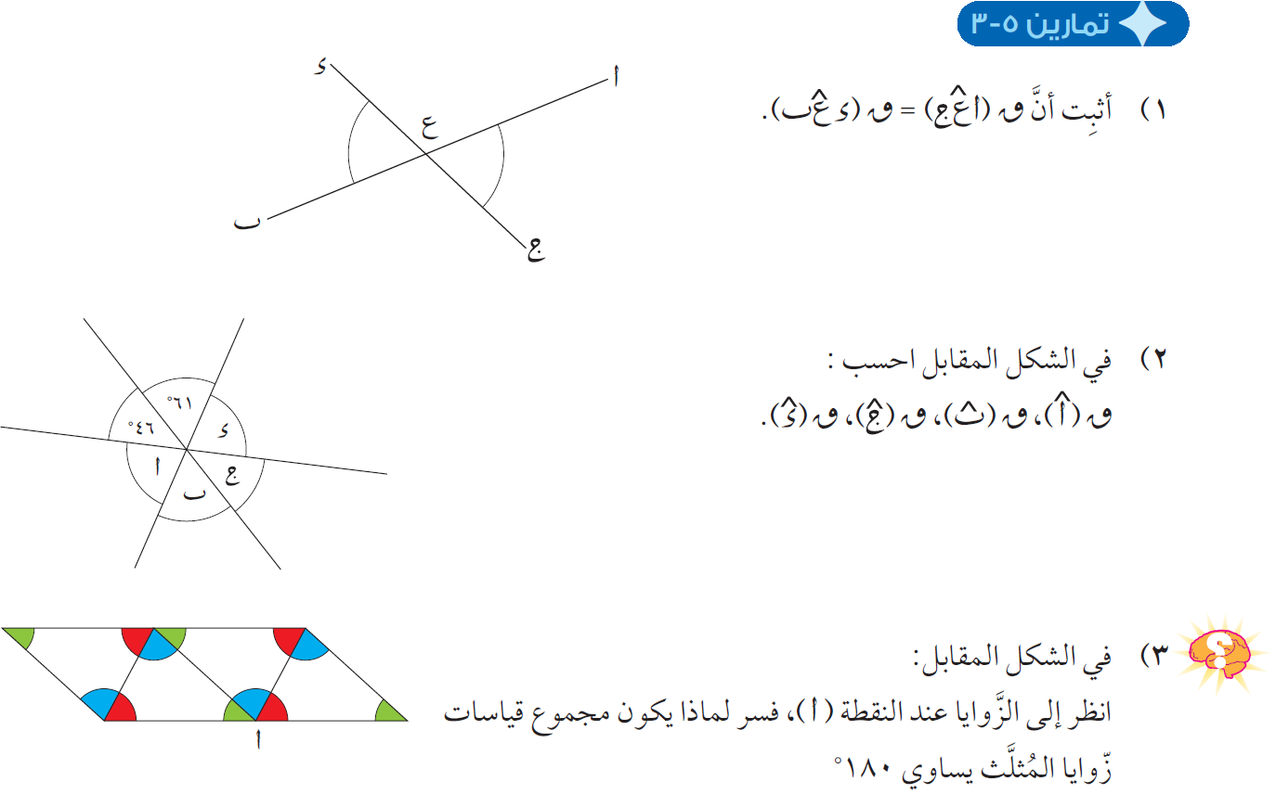
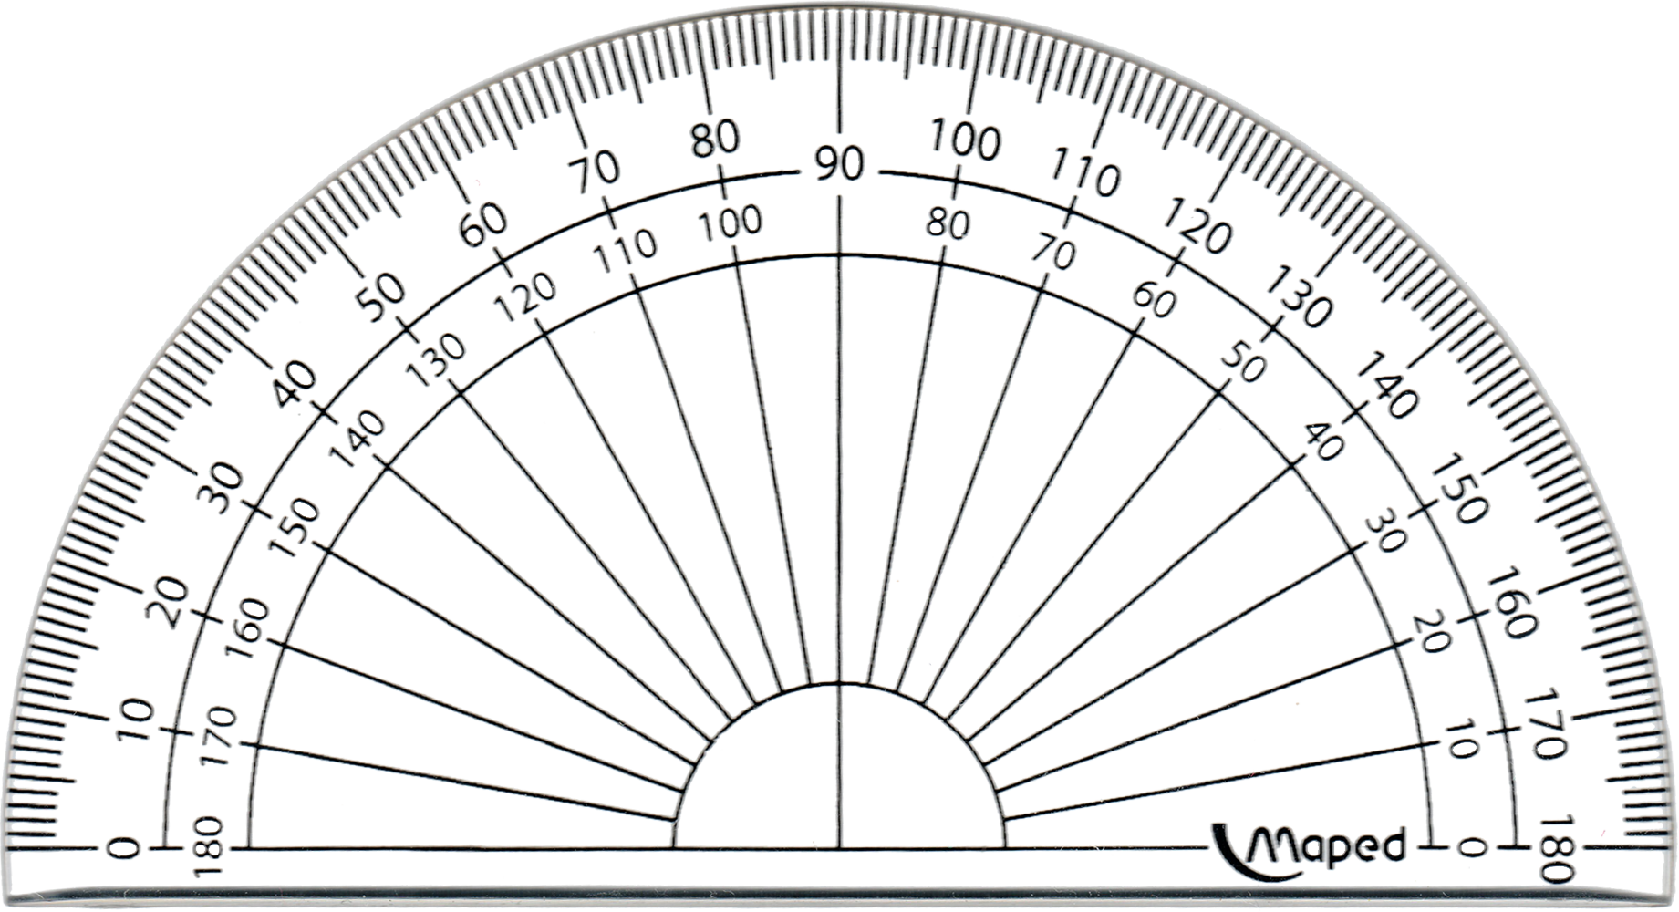
2
1
ق(1) =180°-ق(ع)
ق(2) =180°-ق(ع)
ق(1) = ق(2)
= 73°
ق(أ) =180°-107°
= 61°
ق(ب)
= 46°
ق(ج)
= 73°
ق(د)
لأن الزوايا عند أ هي الزوايا الثلاث للمثلث وتكون خطاً مستقيماً

Slide 5
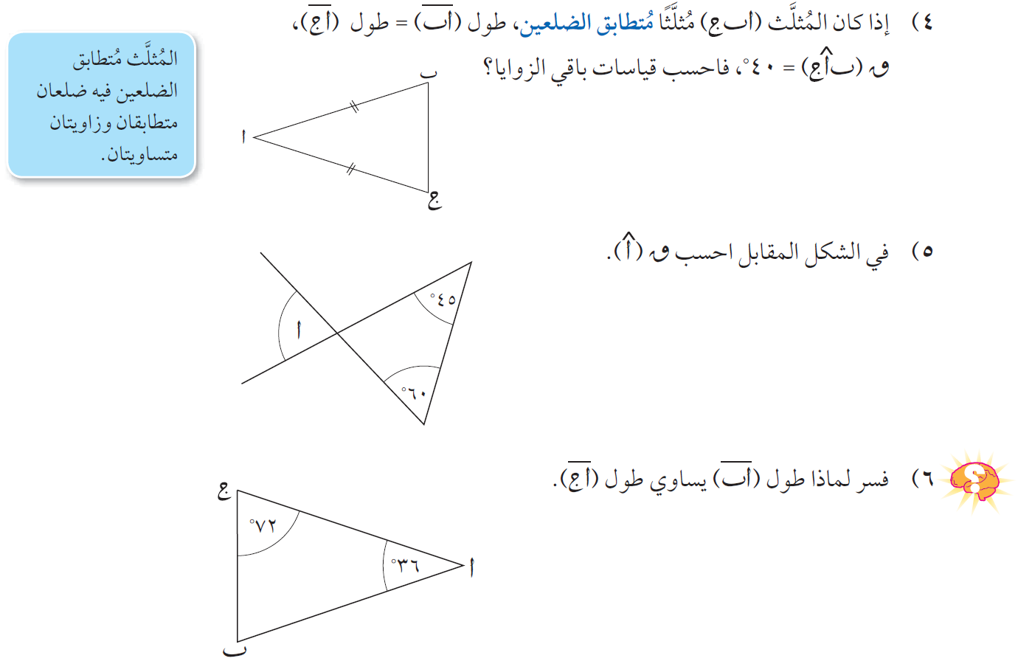
70°
ق(أ)+ق(ب)+ق(ج) = 180°
40°
40°+ س + س = 180°
70°
40°+2س = 180°
س = 70°
2س = 140°
= 75°
ق(أ) =180°-105°
= 72°
ق(ب) =180°-108°
الزاوية(ب) تطابق الزاوية(ج)
72°
المثلث متطابق الضلعين

Slide 6
شكراً على المتابعة
كان معكم / أحمد الصباري

